Slide 1
VR/AR PROJEKT
Vzpon
Zgodba Šoštanjske elektrarne
Matevž Tasic · Mentor: Rok Urbanc
Notes:
Pozdravljeni, moj projekt se imenuje Vzpon — Zgodba Šoštanjske elektrarne. Je VR aplikacija za predmet Razvijanje aplikacij virtualne in obogatene resničnosti, mentor je Rok Urbanc.

Slide 2
PROBLEM
Nedostopna višina, neopisana zgodovina
Hladilni stolp in dimnik TEŠ sta zaprta za javnost, fizičen vzpon pa je prenevaren
Zgodovina slovenske energetike je le na muzejskih tablah — ne kot doživetje
Rešitev: varen navidezni vzpon, med katerim uporabnik spozna zgodovino elektrarne
Za koga: šole, turisti, ljudje s strahom pred višino, zaposleni v TEŠ
1 / 10
Notes:
Hladilni stolp in dimnik TEŠ sta iz varnostnih razlogov zaprta za javnost, fizičen vzpon pa bi bil za večino prenevaren. Zgodovina slovenske energetike je predstavljena le na muzejskih tablah — ne kot nekaj, kar bi lahko doživeli. Zato sem naredil VR izkušnjo, ki uporabniku omogoči varen navidezni vzpon, med katerim spozna zgodovino elektrarne. Namenjena je šolam, turistom, ljudem s strahom pred višino in zaposlenim v TEŠ.

Slide 3
VR REŠITEV
Vzpon skozi čas
Uporabnik pleza po zunanji konstrukciji elektrarne. Na vrhu stopi na galerijo okoli odprtega žrela hladilnega stolpa, z razgledom na dolino.
Hoja do stolpa in plezanje ob steni
Zgodovinske info-točke ob različnih višinah vzpona
Na vrhu: galerija okoli odprtega žrela, iz katerega se dviga para
Naraven učinek vrtoglavice ob robu
2 / 10
Notes:
Uporabnik pleza po zunanji konstrukciji elektrarne. Ob kontrolnih točkah se med vzponom odpre zgodovina gradnje, na vrhu pa stopi na galerijo okoli odprtega žrela hladilnega stolpa — z razgledom na dolino in naravnim učinkom vrtoglavice.

Slide 4
VR REŠITEV
Upravljanje
W A S D — gibanje (ob steni: plezanje navzgor/navzdol)
Shift — tek
Miška — pogled (klik na zaslon zaklene kurzor za FPS-slog gledanja)
"O aplikaciji" — predstavitveni panel, "Ponastavi" — vrne na začetek
3 / 10
Notes:
Gibanje je z WASD tipkami in miško za pogled. Ob steni stolpa se gibanje spremeni v plezanje. Klik na zaslon zaklene miško za bolj naraven FPS način gledanja.

Slide 5
UPORABLJENE TEHNOLOGIJE
WebXR — teče brez namestitve
WebXR — aplikacija teče neposredno v brskalniku, tudi na Meta Quest napravi
Unreal Engine opuščen sredi projekta zaradi hitrosti razvoja
WebGL/Three.js namenoma izpuščen — lasten ročno pisan Canvas2D 3D pogon
Ena sama HTML datoteka, brez zunanjih knjižnic
4 / 10
Notes:
Aplikacija je zasnovana za WebXR — teče neposredno v brskalniku, tudi na Meta Quest napravi, brez namestitve. Unreal Engine sem opustil sredi projekta zaradi hitrosti razvoja. WebGL sem namenoma izpustil in namesto tega ročno napisal lasten Canvas2D 3D pogon.

Slide 6
KAKO DELUJE
Ročno pisan Canvas2D 3D pogon
Ves 3D svet se izračuna vsako sličico na navadnem 2D platnu
Ploskve se ročno sortirajo od najbolj oddaljenih do najbližjih
Stolp ima pravo hiperboloidno obliko in je votel, z odprtim vrhom
Gladko senčenje — lupina deluje ukrivljeno, ne kot niz ravnih plošč
5 / 10
Notes:
Ves 3D svet izračunam ročno na navadnem 2D platnu — vsaka točka gre skozi pravo perspektivno projekcijo. Stolp ima pravo hiperboloidno obliko, je votel, in ima gladko senčenje, da lupina deluje ukrivljeno, ne kot niz ravnih plošč.

Slide 7
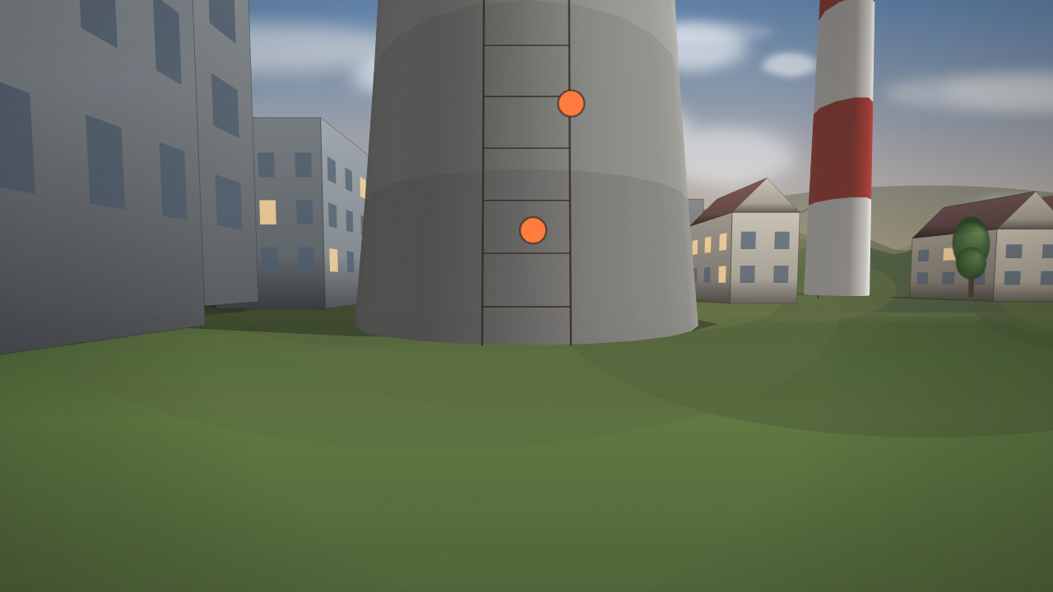

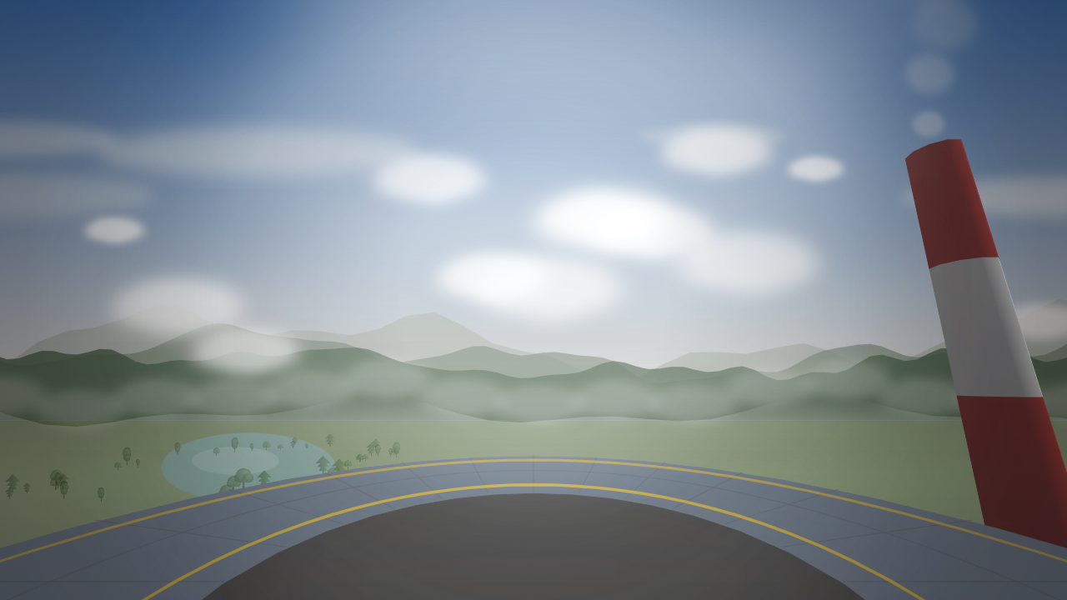
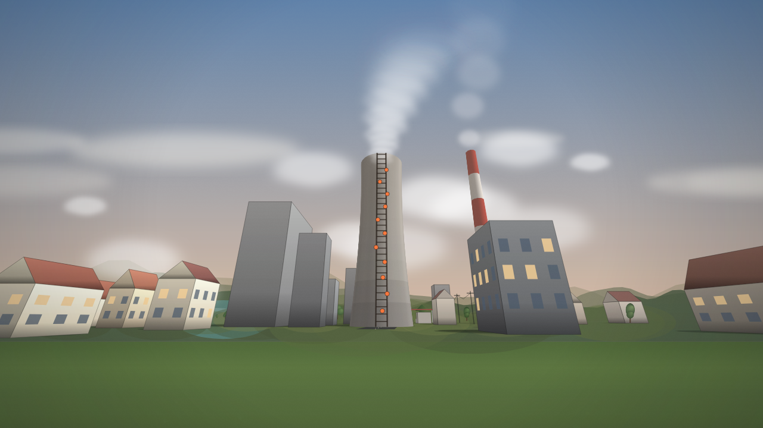
DELUJOČA DEMONSTRACIJA
Posnetki zaslona
6 / 10
Notes:
Tu je vznožje stolpa, pogled med vzponom po ukrivljeni steni, pogled v samo odprto žrelo na vrhu, in para, ki se dviga iz stolpa nad mestom Šoštanj — tako kot pri pravem TEŠ.

Slide 8
DODANA VREDNOST
Zakaj je to vredno
Varen dostop do sicer nedostopnega industrijskega prostora
Izkustvena pot do zgodovine slovenske energetike
Možnost uporabe pri postopnem soočanju s strahom pred višino
7 / 10
Notes:
Dodana vrednost je varen dostop do sicer nedostopnega industrijskega prostora, izkustvena pot do zgodovine slovenske energetike, in možnost uporabe pri postopnem soočanju s strahom pred višino.

Slide 9
STANJE PROJEKTA
Omejitve in naslednji koraki
Canvas2D pogon, ne pravi WebGL — brez pravih tekstur
Še ni testirano na dejanski Meta Quest napravi
Za končno oddajo: celoten vzpon, več info-točk, zvok
8 / 10
Notes:
Trenutno gre za Canvas2D pogon, ne pravi WebGL, in aplikacija še ni bila testirana na dejanski Meta Quest napravi. Za končno oddajo načrtujem celoten vzpon, več info-točk in zvok.

Slide 10
Hvala za pozornost
Vprašanja?
github.com/matevztasic/NOR
Notes:
Hvala za pozornost. Z veseljem odgovorim na vprašanja.

